Slide 1


Ley de Residuos Sólidos del Distrito Federal
Curso presentado ante la Procuraduría Ambiental del Ordenamiento
Territorial del Distrito Federal
Por
Centro Interdisciplinario de Investigaciones y Estudios sobre Medio Ambiente y Desarrollo del Instituto Politécnico Nacional
CIIEMAD-IPN
México, D.F.
26 de mayo del 2010
Dra. Rosa Laura Meraz Cabrera
Profesora-Investigadora del CIIEMAD-IPN

Slide 2
Objetivo general
Presentar la regulación de la que es objeto la gestión integral de los residuos sólidos considerados como no peligrosos en el Distrito Federal, para entender la Ley de residuos sólidos del Distrito Federal y conocer si existen las condiciones mínimas que hagan posible su aplicación.

Slide 3
Contenido:
Tema 1. Diagnóstico del manejo de los residuos sólidos urbanos en el Distrito Federal.
Tema 2. Legislación ambiental vigente en materia de residuos sólidos.

Slide 4
Contenido:
Continuación….
Tema 1. Diagnóstico del manejo de los residuos sólidos urbanos en el Distrito Federal.
1.1 Generación y composición de los residuos sólidos
1.2 Flujo
1.3 Infraestructura para el manejo
1.4 Situación actual del manejo
1.5 Aspectos críticos identificados

Slide 5
Contenido:
Continuación….
Tema 2. Legislación ambiental vigente en materia de residuos sólidos.
2.1 Antecedentes del marco regulatorio en materia de residuos
2.1.1 Ley general del equilibrio ecológico y protección al ambiente
2.1.2 Ley general para la prevención y gestión integral de los residuos
2.1.3 Programa nacional para la prevención y gestión integral de los residuos 2009-2012
2.1.4 Ley ambiental del Distrito Federal
2.1.5 Ley de residuos sólidos del Distrito Federal
2.1.6 Reglamento de la Ley de residuos sólidos del Distrito Federal
2.1.7 Programa de gestión integral de residuos sólidos para el Distrito Federal
2.1.8 Otras Leyes y Códigos aplicables en materia de residuos sólidos
2.2 Análisis conceptual e identificación de las deficiencias en la legislación vigente
2.3 Propuesta para el perfeccionamiento del ordenamiento jurídico actual en el Distrito Federal e inclusión de nuevos instrumentos de gestión en materia de residuos sólidos

Slide 6
Tema 1. Diagnóstico del manejo de los residuos sólidos urbanos en el Distrito Federal.
¿Que son los residuos sólidos urbanos (RSU)?
Residuos doméstico
Residuos comerciales
Residuos institucionales
Residuos de barrido de calles
Residuos de poda
Residuos de mercados
Residuos hospitalarios
No sean peligrosos, ni de manejo especial

Slide 7
La LRSDF-GODF-22de abril 2003; define residuos urbanos como:
Los generados en cas habitación, unidad habitacional o similares que resultan de la eliminación de los materiales que utilizan en sus actividades domésticas, de los productos que consumen y de sus envases, embalajes o empaques, los provenientes de cualquier otra actividad que genere residuos sólidos con características domiciliarias y los resultantes de la limpieza de la vías públicas y áreas comunes, siempre que no estén considerados por esta Ley como residuos de manejo especial;

Slide 8
LGPGIR-DOF-8 de octubre del 2003, define a los residuos sólidos urbanos como:
Los generados en las casas habitación, que resulten de la eliminación de los materiales que utilizan en sus actividades domésticas, de los productos que consumen y de sus envases, embalajes o empaques; los residuos que provienen de cualquier otra actividad dentro de establecimientos o en la vía pública que genere residuos con características domiciliarias, y los resultantes de la limpieza de las vías y lugares públicos, siempre que no sean considerados por esta Ley como de otra índole.

Slide 9
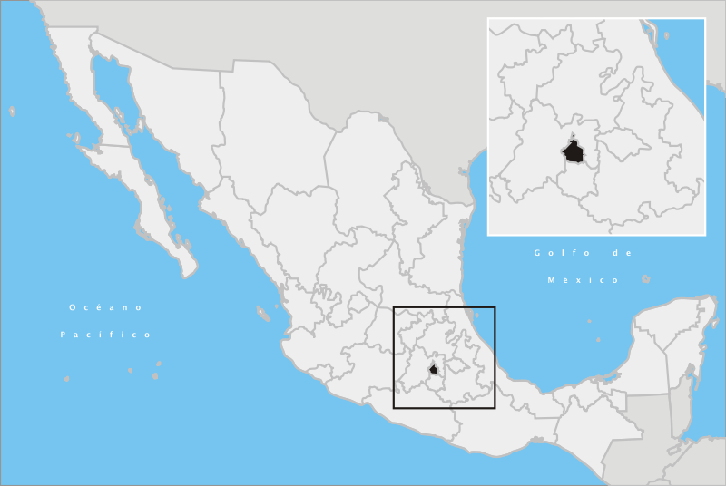
Generación de residuos sólidos urbanos
En el D.F., se generan 13,401 toneladas diarias
4.9 millones de toneladas anuales.
En el año 2009, la generación per cápita 0.582 kg/hab/día.
En nuestro país se generan 94,800 tonelada diarias 36.6 millones de toneladas anuales.
En el año 2004 la generación per cápita 0.9kg/hab/día. Para el 2020 será de
1.060 kg/hab/día

Slide 10
Composición de residuos sólidos urbanos
Para el D.F., la generación domiciliaria se compone de 53% de orgánicos, 16% de reciclables y 31% de otros materiales.
Para el año 2004 en México, el 53% de los RSU eran de origen orgánico, mientras que el 28% eran potencialmente reciclables como el papel y cartón (14%), vidrio(6%),plásticos 4%, hojalata (3%) y textiles (1%), mientras que el 19% restante
Madera, cuero, hule, trapo y fibras diversas.

Slide 11
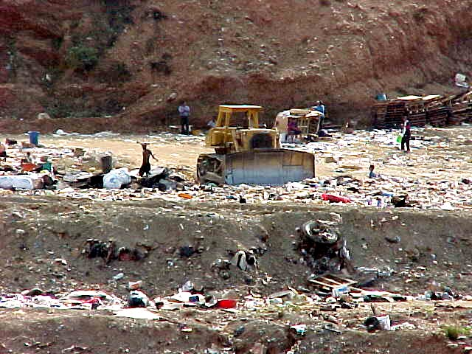
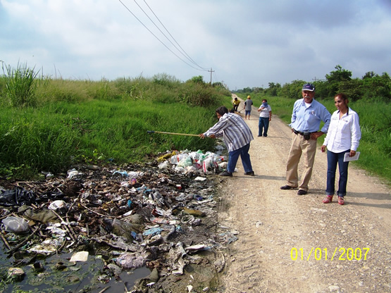
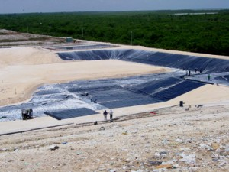
¿A dónde van a parar los residuos sólidos urbanos?
De acuerdo a la NOM-083-SEMARNAT-2003:
Sitio controlado
Sitios no controlados
Relleno sanitario

Slide 12
Disposición final de residuos sólidos urbanos
En el D.F., las 13,401 toneladas diarias van a parar a el único sitio activo que cuenta la ciudad para la disposición final de sus RSU. El relleno sanitario de Bordo Poniente.
De las 94,800 tonelada diarias sólo el 64% se depositó en 88 rellenos sanitarios y 21 sitios controlados; por lo que se estima que 21,000 toneladas diarias van a parar a los sitios no controlados.

Slide 13
RELLENO SANITARIO
SISTEMA DE COLECTA DE BIOGAS
POZO DE COLECTA
DE BIOGAS
ASPIRACIÓN DE LOS GASES
TIERRA DE RELLENO
SUELO
SISTEMA DE COLECTA DE LIXIVIADOS
GEOMEMBRANA
Diseño interior de una celda en un relleno sanitario.

Slide 14
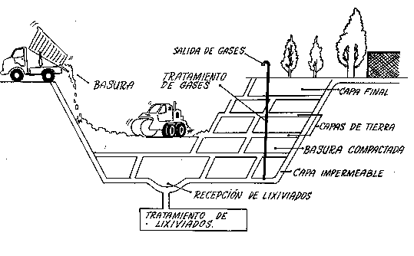

Slide 15
FUNDAMENTOS QUIMICOS Y BIOLOGICOS
Digestión aerobia:
C₆H₁₂O₆ + 2.11 O₂ + 0.76 NH₃ → 2.21 CO₂ + 3.91 H₂O + 3.79 CH_{1.7} O_{0.5} N_{0.2}
ΔHº = -985 kJ/mol
Digestión anaerobia:
C₆H₁₂O₆ + 0.18 NH₃ → 2.53 CH₄ + 2.54 CO₂ + 0.42 H₂O + 0.93 CH_{1.7} O_{0.5} N_{0.2}
ΔHº = -90 kJ/mol

Slide 16

FUNDAMENTOS FISICOS
Compactación
Asentamientos
Difusión
Convección

Slide 17
Digestión
aerobia
Digestión
anaerobia
Agua
medio vector
medio Vector
Oxígeno
reactivo
inhibidor
Microbiología
un solo tipo de bacteria es
capaz de efectuar la digestión
diversos grupos de bacterias deben intervenir para realizar la digestión
Producción de biomasa
importante
débil
Calor de reacción
Fuertemente exotérmica
Ligeramente exotérmica
Velocidad de reacción
de moderada a rápida
lenta
Recuperación de energía
interés nulo
˜96% de energía contenida en la M.O. original es reciclada bajo forma de metano

Slide 18
Composición del biogas generado en los sitios de disposición final.
Componente
Porcentaje (base volumen seco)
Metano
40-60
Dióxido de carbono
40-60
Nitrógeno
2-5
Oxígeno
0.1-1.0
Sulfuros, disulfuros, mercaptanos, etc.
0-1.0
Amoniaco
0.1-1.0
Hidrógeno
0-0.2
Monóxido de carbono
0-0.2
Constituyentes en trazas
0.01-0.6

Slide 19
Compuestos en trazas encontrados en estudios realizados en 48 rellenos sanitarios ubicados en los E.U.A.. a= carcinógeno humano, b= probable carcinógeno humano.
compuesto
n° de sitios en que fue encontrado
promedio de las conc. detectadas ppm
concentración máxima detectada ppm
concentración mínima detectada ppm
tricloroflurometano
48
0.96
11.9
---
tricloroetileno^{b}
46
3.88
34
0.00615
bencenoª
45
3.64
52.2
0.00095
cloruro de viniloª
43
7.72
48.1
---
tolueno
41
57.75
758
0.0493
percloroetileno^{b}
41
8.29
77
0.0035
cloruro de metileno^{b}
36
19.31
127.5
0.00536
1,2-dicloroeteno
35
6.90
84.7
0.016
etilbenceno
31
21.94
428
0.15
1,1,1-tricloroetano
31
1.11
9
0.00024
1,1-dicloroetano
27
4.24
19.5
0.05
isoxilenos
27
18.00
70.9
0.45
diclorodiflurometano
25
16.44
43.99
0.19
metil-etil-cetona
24
10.03
57.5
---
dicloroflurometano
24
1.40
26.11
---
clorometano
23
3.72
44
0.09
cloroetano
23
1.97
8.25
0.026
1,2-dicloroetano^{b}
21
2.32
30.1
0.02
1,1-dicloroeteno^{b}
20
0.37
3.1
0.04
metil-isobutil-cetona
19
1.95
11.5
---
acetona
18
8.94
32
1
propano
18
19.41
86.5
0.63
hexano
17
7.35
20.82
1
pentano
17
8.48
46.53
0.39
clorodiflurometano
13
2.81
12.58
0.1
butano
13
9.27
45
0.83
tetracloruro carbono^{b}
11
6.22
68.3
0.0001
1,2-dicloropropano
10
0.35
1.8
0.02
clorobenceno
9
2.02
10
---
1,1,2,2-tetracloroetano
8
1.1
4.43
0.01
cloroformo^{b}
8
0.35
1.56
0.001

Slide 20
El metano como fuente de energía.
El CH₄ contenido en el biogás generado en RS puede ser una fuente alternativa de energía.

Slide 21
Metano y dióxido de carbono, gases a efecto invernadero.
Estequiometricamente
107 m³ CH₄/tonelada RSU
Aprox. 14000 toneladas de RSU/Día
Sin control ni tratamiento el CH₄ liberado contribuye significativamente al calentamiento del planeta

Slide 22
Recapitulando….
….Generación y Composición

Slide 23
Generación y Composición
Año | Millones de habitantes | ton/día | kg/hab/día
2007 | 8,762,827 | 12,998 | 1.48
2008 | 8,783,857 | 13,160 | 1.49
2009 | 8,804,939 | 13,323 | 1.51
Fuente: Proyecciones estimadas a partir de datos de Secretaría de Obras y Servicios, 2007.
Fuente: Secretaría de Obras y Servicio, 2007.

Slide 24
Generación per cápita
Estrato Socioeconómico | kg/hab/día
BAJO | 0.556
MEDIO | 0.596
ALTO | 0.560
MUY BAJO | 0.582
MUY ALTO | 0.616
PROMEDIO | 0.582
Fuente: Elaboración propia proyecto: Actualización PGIRS 2004-2009

Slide 25
Estimación de la generación de residuos en el DF, tomando como base la generación per cápita de 0.582 kg/hab/día
Residuos generados en el DF | ton/día | % en masa
Domiciliarios | 5,124 | 38.48
Otros (Empresas, establecimientos mercantiles, industriales y de servicios; así como: mercados, tianguis y comercios en vía pública). | 8,192 | 61.52
Totales | 13,316 | 100.00
Fuente: Elaboración propia proyecto: Actualización PGIRS 2004-2009

Slide 26
Fuente: Elaboración propia proyecto: Actualización PGIRS 2004-2009
¡Para las 8,192 ton/día, indispensable conocer el tipo de residuos que la componen!

Slide 27
Flujo de residuos sólidos en el D.F., 2008 (toneladas/día).

Slide 28
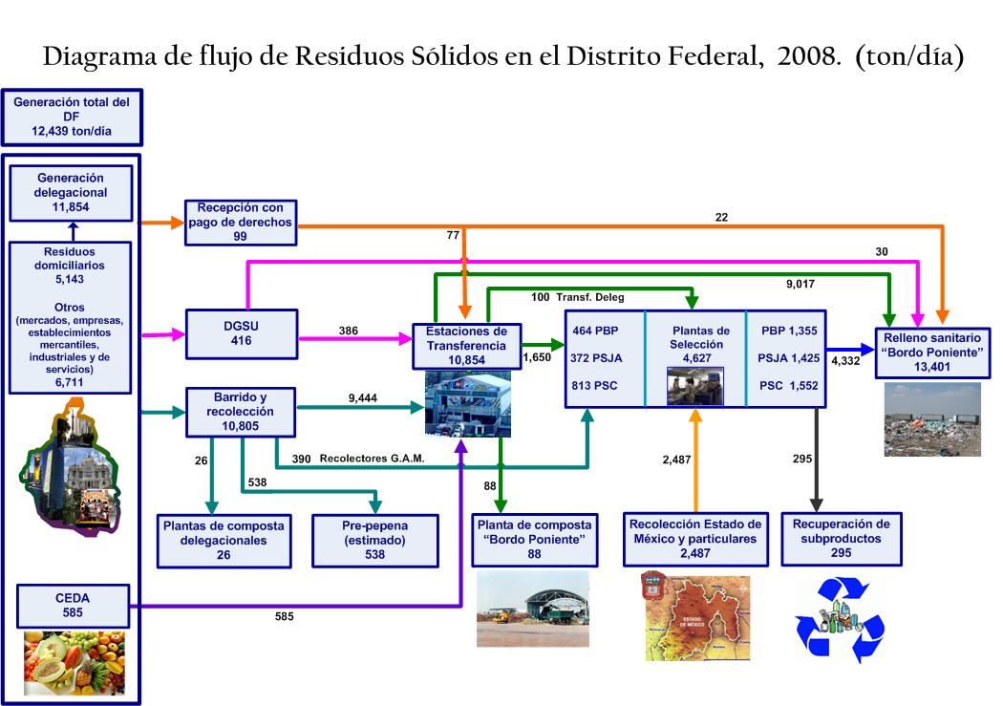
Diagrama de Flujo de Residuos Sólidos en el Distrito Federal, 2008
Fuente: SMA, SOS-2008

Slide 29
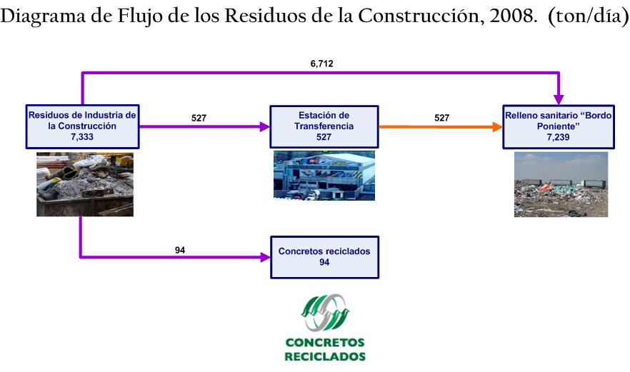
Diagrama de Flujo de los Residuos de la Construcción, 2008
Fuente: CIIEMAD-IPN, 2009

Slide 30
Infraestructura para el manejo de los residuos sólidos
en el D.F.

Slide 31

Infraestructura (recolección)
Barrido | Personal | Salario mensual ( $/pers) ( M.N.) | Cobertura (km/día) | Costos ($/km) (M.N.)
Mecánico | 198 | 3000-6400 B 2000-2400 T | 2700 | 20-500
Manual | 5317 | 3000-4800 B 2000-2500 T 1000-1400 V | 13835 | 20-1400
Fuente: Elaboración propia proyecto: Actualización PGIRS.2004-2009

Slide 32
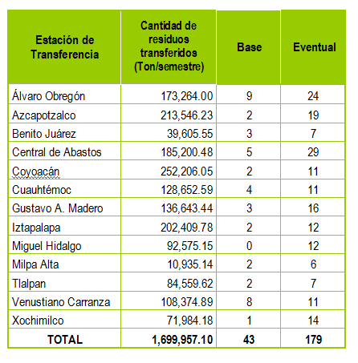
Infraestructura (transferencia)
Fuente: Elaboración propia proyecto: Actualización PGIRS.2004-2009

Slide 33
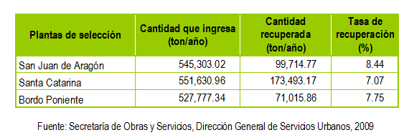
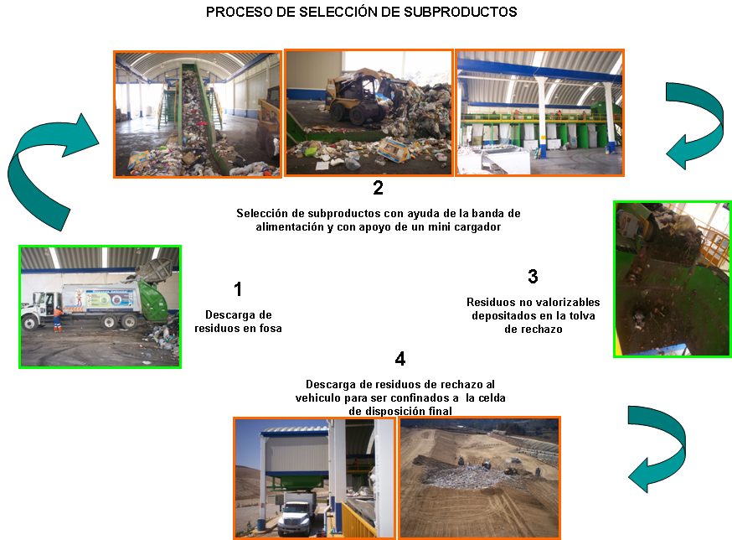
Infraestructura (selección)

Slide 34
Infraestructura (planta de composta)
Inventario
Plantas (10) | Capacidad (ton/año) | Cantidad de residuos que ingresan ton/año | Cantidad de composta producida ton/año
Bordo Poniente | 73,000 | 16498 | 3299
Milpa Alta (5 Plantas) | 1,380 | 1380 | 207*266
Cuajimalpa | 1,200 | 864 | 600
 | 840 | 907 | 697
Iztapalapa * | 1,400 | 1355 | 471*497
Xochimilco | 1,200 | 188 | 112
Fuente: Elaboración propia proyecto: Actualización PGIRS.2004-2009; a partir de datos reportados por la SOS, SMA y Delegaciones.

Slide 35
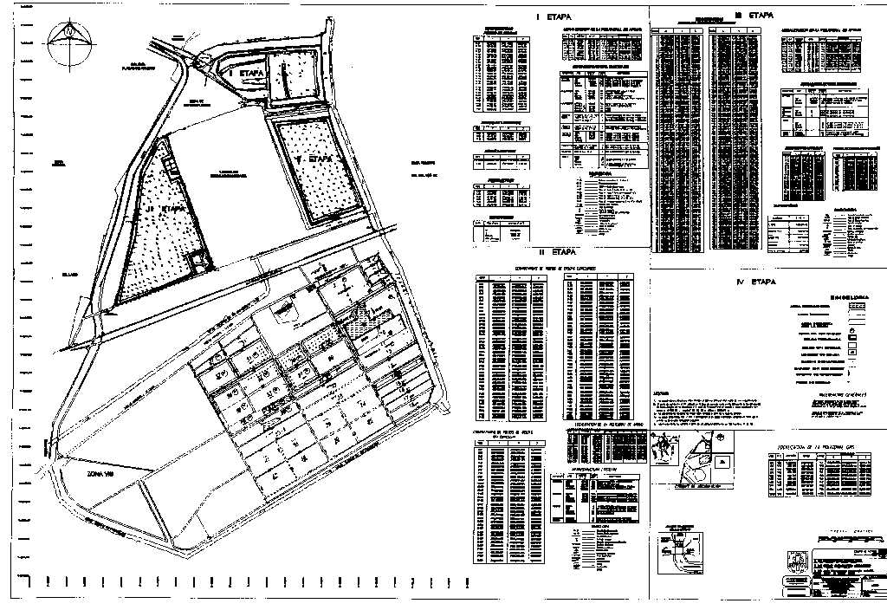
Infraestructura (disposición final)
1a ETAPA
I Etapa 65 Ha. Clausurado
II Etapa 68 Ha. Clausurado
III Etapa 107 Ha. Clausurado
IV Etapa 420 Ha. Operando
Y una altura máxima de 8.5 mts.
2da ETAPA
3a ETAPA
4a ETAPA

Slide 36
Aspectos críticos identificados y conclusiones

Slide 37
Líneas
estratégicas
Subprogramas
Evaluación
De 8704 de empresas en el DF, sólo1533 empresas cuentan con Registros de Planes de Manejo, lo que significa el 17.61%
Prevención y minimización de la generación.
Manejo integral de residuos.
Valorización y aprovechamiento de residuos.
Prevención y control de la contaminación del suelo.
Comunicación y educación
ambiental.
2
Rutas: 28.48%
Colonias: 4.11%
Escuela Limpia: 6.47%
Recolección especializada: 8.4%
Renovación del parque vehicular: 29%
8
4
Cantidad de residuos orgánicos recolectados en el periodo 2004-2007, es de 13.4%
Tasa de recuperación en Plantas de selección: 8.44% SJA, 7.07% SC y 7.75% BP
1
Necesita complementarse, dado que las acciones no están bien definidas.
Se cumplió en su totalidad, sin embargo, es necesario considerar su permanencia en el periodo del nuevo PGIRS.
2

Slide 38
Sectores sociales que participan en el manejo de los residuos sólidos generados en el Distrito Federal
Generadores de residuos:
  Público en general
  Industrias y comercio
  Constructores
Gobierno del Distrito Federal
Delegaciones responsables de los servicios de limpia
Trabajadores de limpia:
  De Base
  Eventuales
  Voluntarios
Sindicato de trabajadores de limpia
Trabajadores de las plantas seleccionadoras (3 plantas).
Gremio de pepenadores
Bordo Poniente

Slide 39
Conclusiones (Diagnóstico y Evaluación)
En el sentido literal del término- es que cualquier sistema de manejo de residuos sólidos sólo puede ser implementado previa SEPARACIÓN DE LOS RESIDUOS.
El manejo de residuos sólidos en el DF no es tanto un problema técnico que no haya sido resuelto hasta el momento sino más bien un problema socio-económico y sobretodo político.
La recolección y tratamiento de residuos separados es una responsabilidad del Estado como tal, pero éste puede optar por dos vías alternativas y no mutuamente excluyentes para lograrlo.
Simultáneamente a la puesta en marcha de las anteriores propuestas se ponga en marcha a toda velocidad el cambio legislativo que permita SANCIONAR con multas y penas de cárcel incluso a quienes incumplan con la Ley de residuos.
Resulta IMPRESCINDIBLE hacer una propuesta de manejo de residuos de MEDIANO PLAZO que rebase la temporalidad y el sello partidista de los gobiernos del Distrito Federal y de la Federación.

